Slide 1

Ch 4
Cross-Country Income Differences

Slide 2

本章思路
引入Human Capital 和Social Capital，进一
步解释增长和收入差异的深层原因。

Slide 3
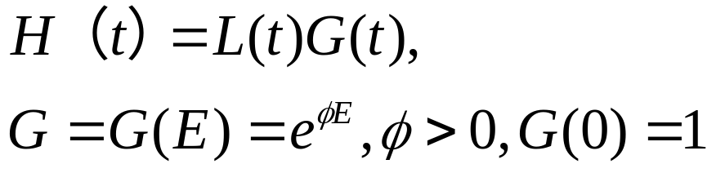
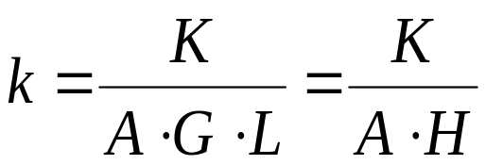
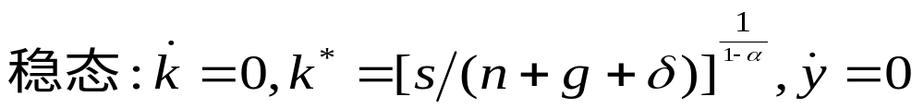
§4.1 包括人力资本的SOLOW模型
一些假定的重申：技术外生、C-D生产函数、
储蓄率及资源配置外生
1、模型
引入人力资本：
每有效生产性服务单位的资本量
2、含义

Slide 4
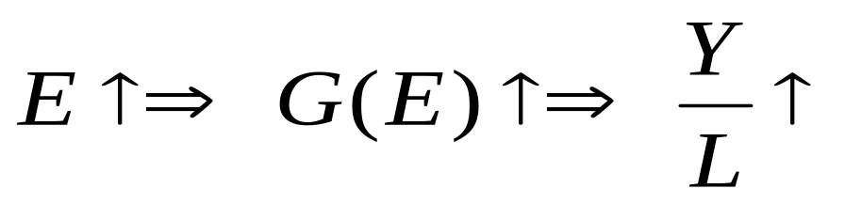
由于E的变化不影响k*和y*,也不改变平衡增长路径，
但Y/L=AG(E)y，因此，
这就是本节的核心结论。由此得到如下推论：跨国收入的差异来自于物质资本差异和人力资本差异。

Slide 5
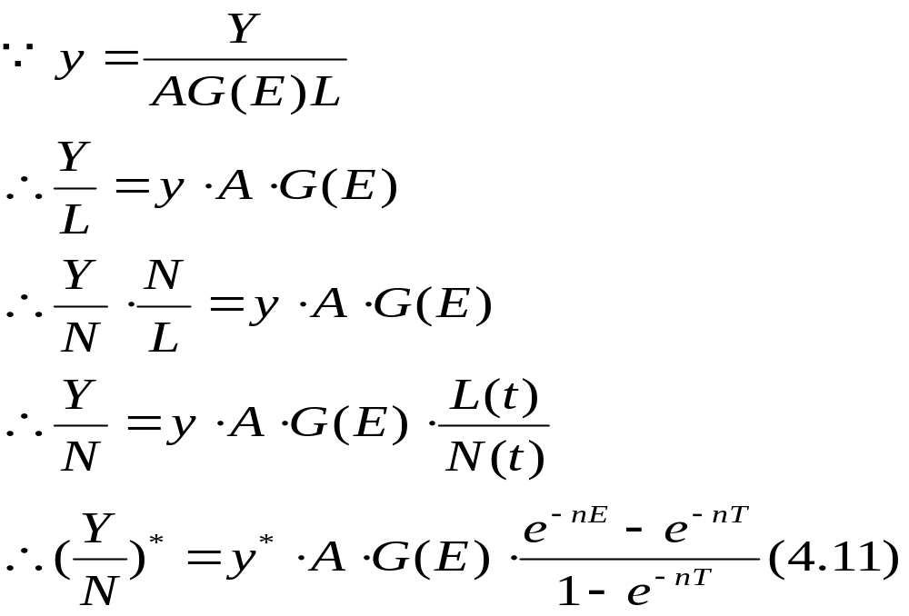
3、学习—工作模型

Slide 6

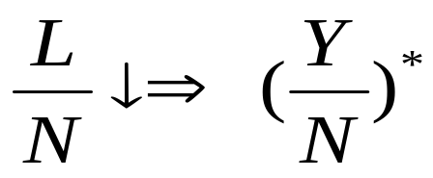
因此，教育年限的增加不一定增加人均产出。

Slide 7
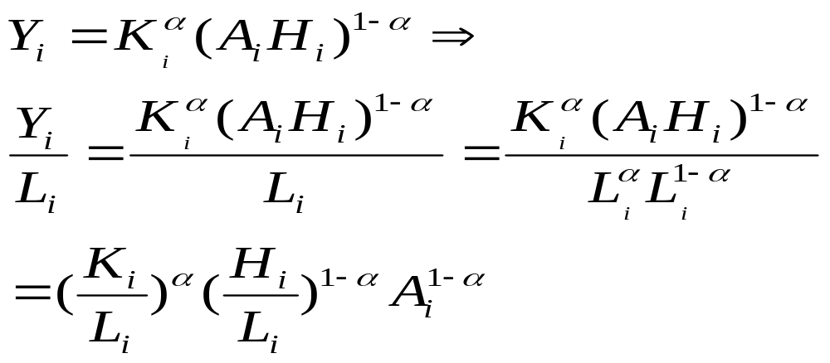
§4.2 经验应用——跨国收入差异核算
1、人均收入差异的三大要素
取对数并
变换得

Slide 8
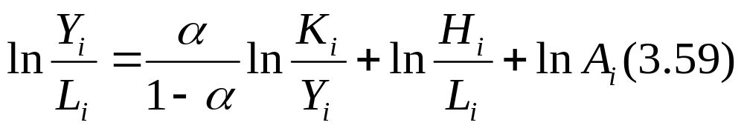
人均收入差异取决于：
①物质资本密度（资本产出比）
②H/L，即劳均的生产性服务量
③A，即TFP
2、经验研究结论（P₁₅₈）
穷国和富国的收入差异，1/6是资本产出比差异造成的，不到1/4是教育年限差异引起的，主要取决于TFP差异。

Slide 9
批评：
（1）物质资本、教育年限和TFP三者的贡献不能相互独立，A的作用被夸大；
（2）用现实中的收入分配所得份额来代替物质资本和人力资本的贡献，这种增长核算方法过于简化；
（3）忽视了受教育年限外其他影响人力资本的因素。

Slide 10
§4.3 Social Infrastructure
1、 Social Infrastructure=institutions+policies
又称Social Capital
私人决策环境
财政政策
寻租行为
2、两种社会制度的竞赛 (Natural Experiments) P168
3、决定因素:P171-174
社会对个人的激励制度
文化、宗教、家庭等个人信仰

Slide 11
§4.6 总结: 增长率的差异
1、增长率的两种差异
（1）无条件趋同（unconditional convergence）
（2）有条件趋同（conditional convergence）
2、基础条件差异导致divergence
3、Growth Miracles and Growth Disasters

